Slide 1

Новые горизонты
Лохов Ростислав
Слободянюк Мирослав
Лопатников Макар
Левыкин Егор
Шайхразиев Камиль

Slide 2

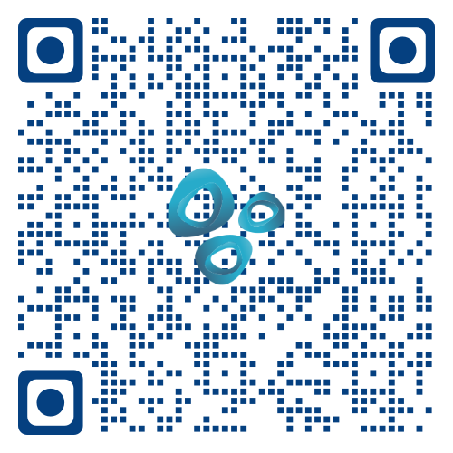
Экспансия на турецкий рынок
Наш проект направлен на стратегическое расширение бизнеса Ozon Фармацевтика в Турции. Используя комбинацию локального производства, партнерства с турецкими компаниями и инновационных методов продвижения, мы предлагаем увеличить доступность качественных медицинских препаратов для пациентов. Проект основывается на глубоких аналитических данных, адаптированных под региональный рынок, и учитывает ключевые потребности отрасли. Ожидаемый результат — успешный выход на новый рынок с устойчивым ростом и социальной значимостью.

Slide 3
Стратегия
Выбор целевого рынка и продукта
По итогам сравнительного анализа макроэкономических показателей, емкости рынка и уровня конкуренции в фокус-листе стран (Польша, Турция, Вьетнам) наиболее предпочтительным целевым рынком для ОФ является Турция:
Объем фармацевтического рынка Турции в 2024 году составил $8,0 млрд. По прогнозам, среднегодовые темпы роста рынка в 2024-2031 гг. составят 4,5%.

Slide 4
Стратегия
Выбор целевого рынка и продукта
Около 20% рынка приходится на госпитальные закупки. При этом в стране активно развивается добровольное медицинское страхование (рост на 15% г/г, покрытие до 30% населения к 2030 г.), что создает привлекательный сегмент платежеспособного спроса на инновационные препараты.
Важный структурный тренд - увеличение доли онкологических заболеваний. По данным Global Cancer Observatory, число новых случаев рака в Турции вырастет со 210 тыс. в 2023 г. до 300 тыс. в 2030 г.

Slide 5
Стратегия
Выбор целевого рынка и продукта
Наиболее перспективным продуктом ОФ для турецкого рынка является биотехнологический препарат Реналокс (моноклональное антитело) для терапии метастатического почечно-клеточного рака. Патентная защита препарата действует до 2038 года.
В Турции отсутствует локальное производство биоаналогов в онкологии, а зарегистрированные зарубежные препараты на основе того же механизма действия (авелумаб) имеют цену на 20% выше, чем может обеспечить ОФ при трансфере субстанции и локализации производства готовой формы в Турции.

Slide 6
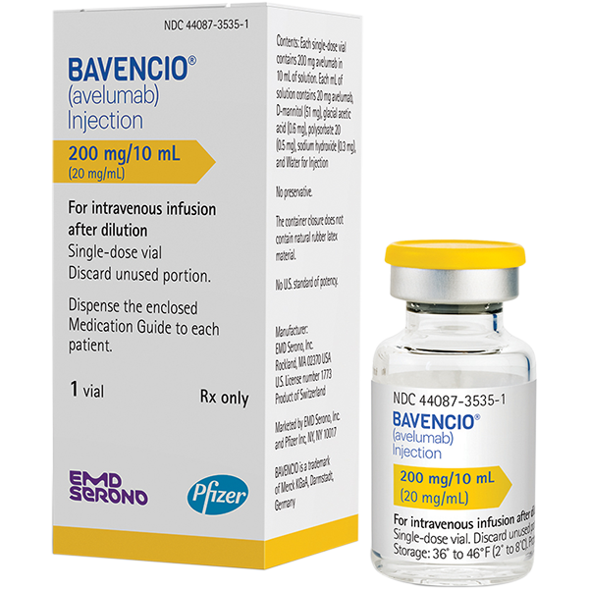
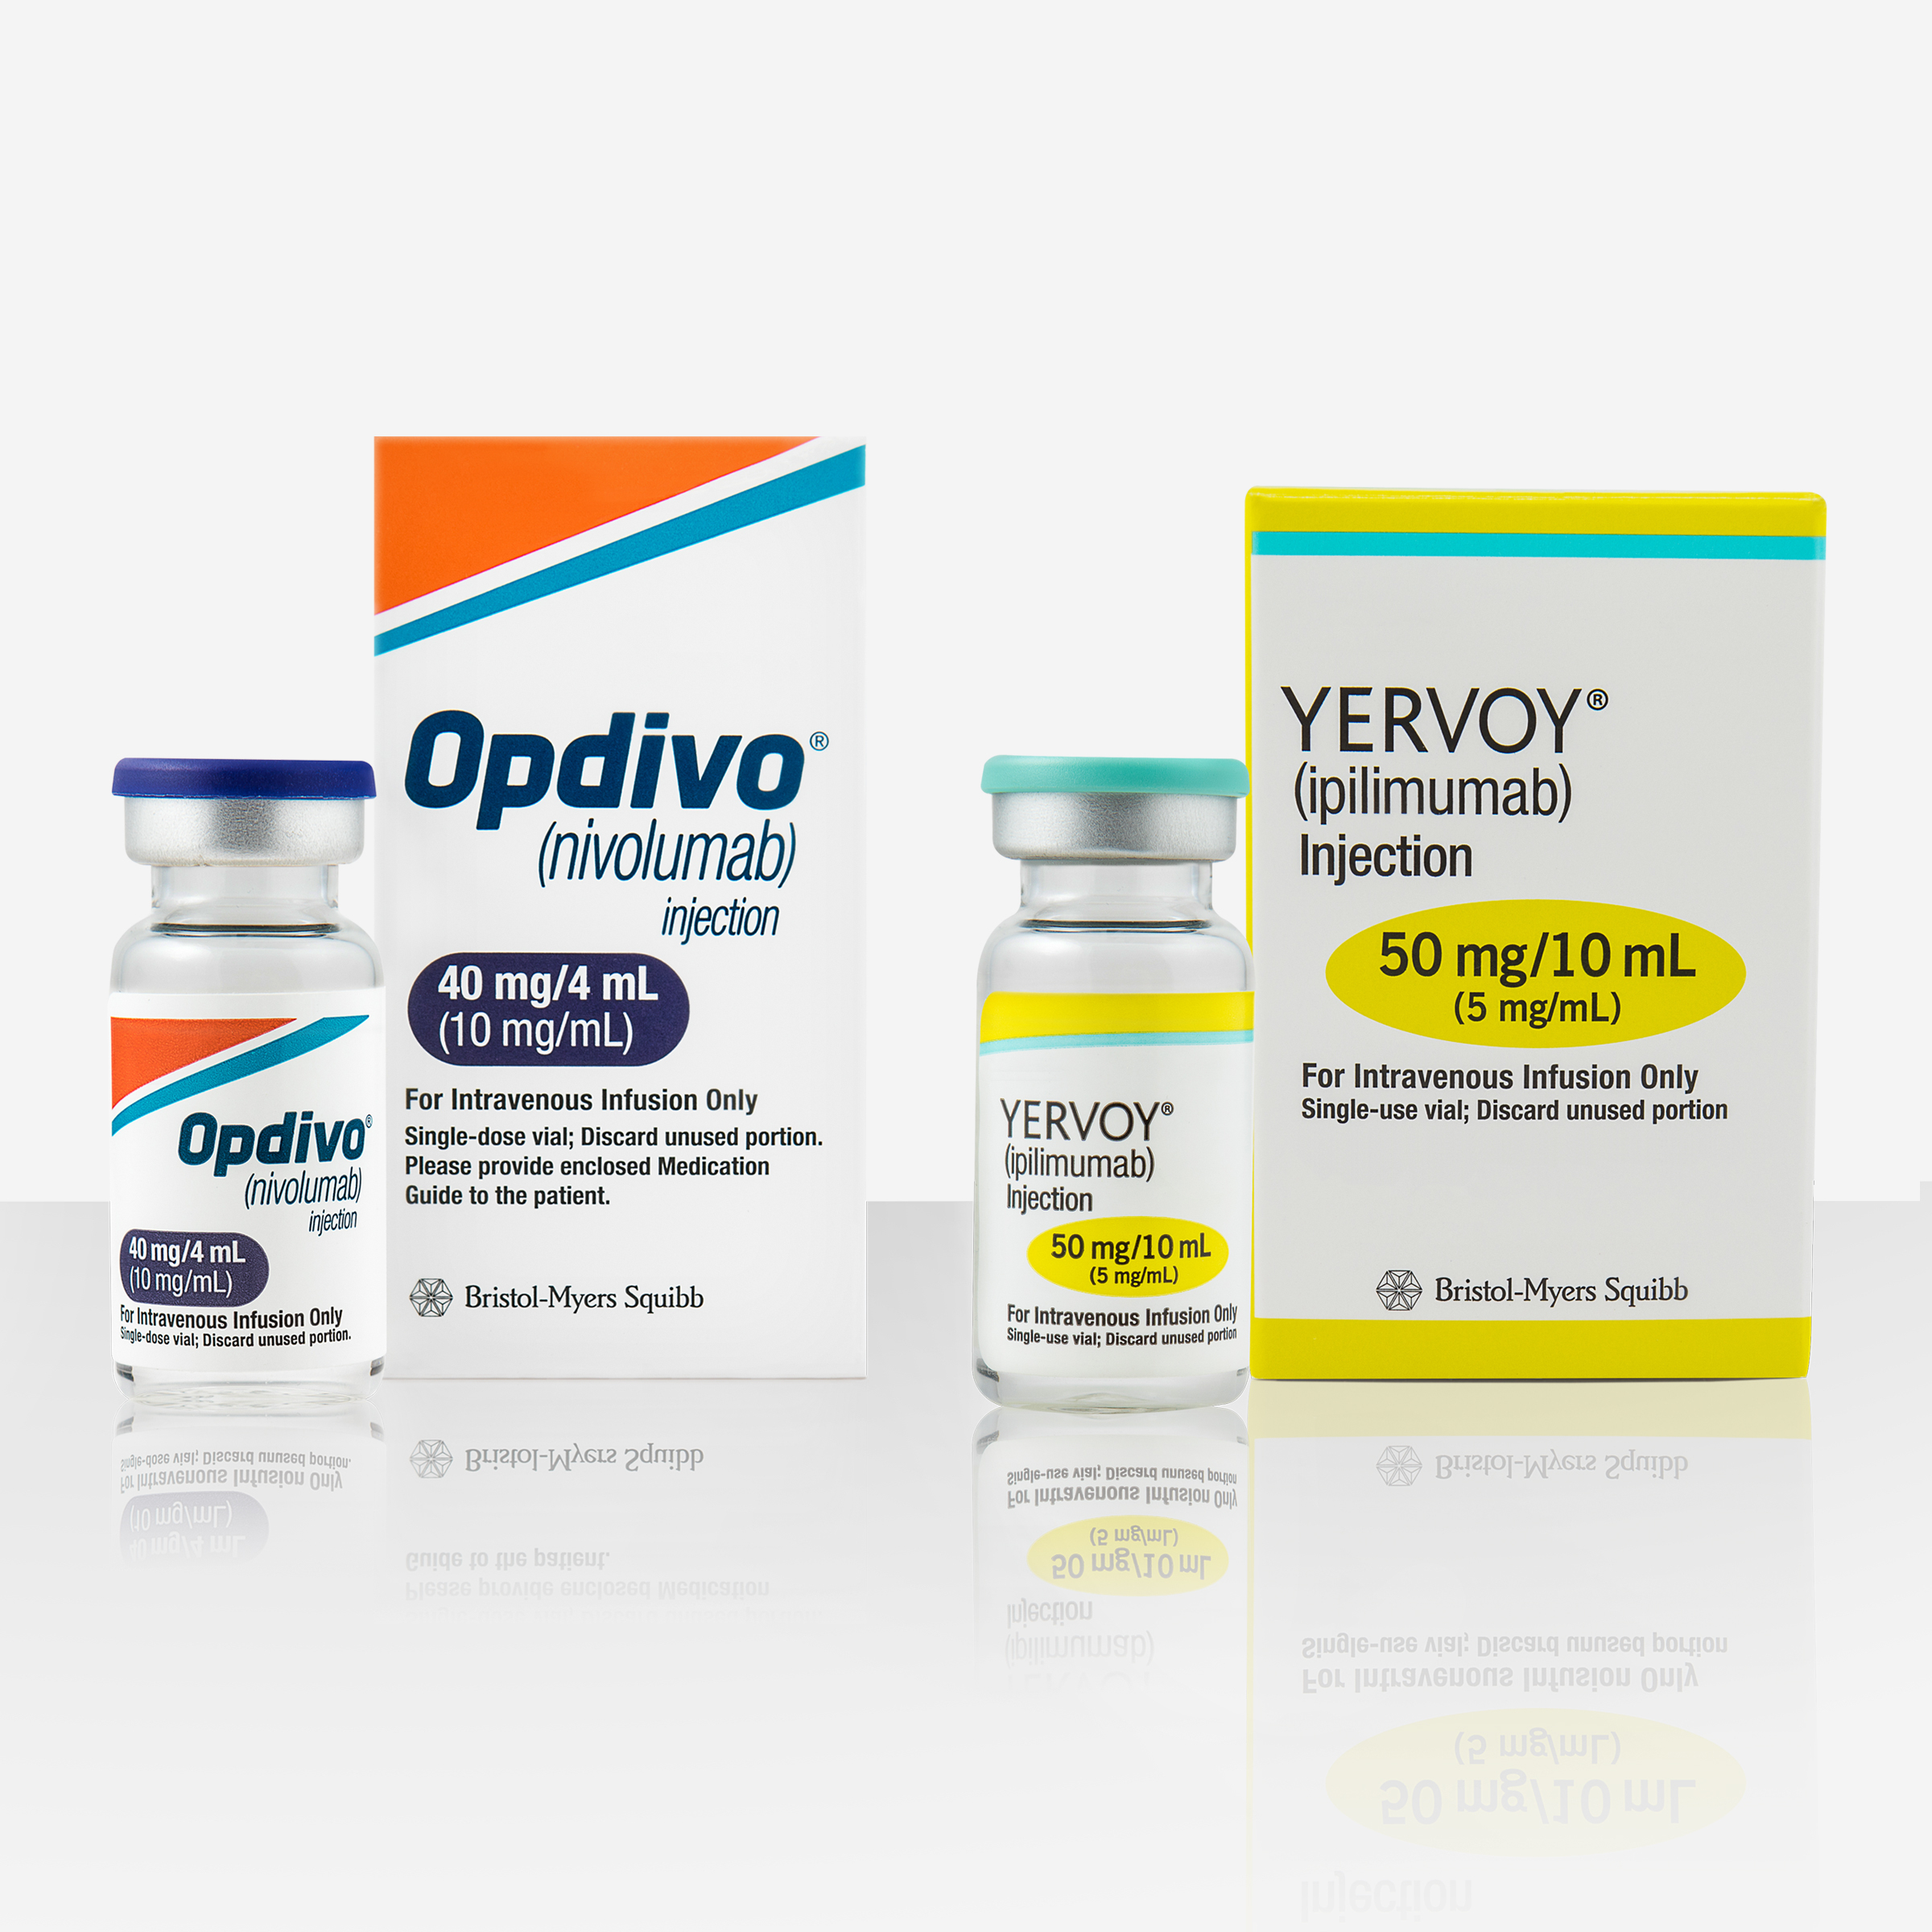
Стратегия
Конкурентный анализ
Ключевыми конкурентами ОФ на турецком рынке биопрепаратов для терапии мПКР будут Pfizer (Авелума/авелумаб), BMS (Опдиво/ниволумаб) и Eisai (Ленвима/ленватиниб).
Авелумаб
Ниволумаб
Ленвима

Slide 7
Стратегия
Конкурентный анализ
Pfizer лидирует по доле на рынке мПКР (около 40%) и узнаваемости бренда (92% онкологов). Компания активно инвестирует в КИ биоаналогов и имеет налаженную систему взаимодействия с лидерами мнения через Advisory Boards.
Потенциальными конкурентами могут стать Amgen и Dr.Reddy, которые ведут КИ биоаналогов авелумаба в Турции и могут выйти на рынок в 2025-2026 гг.
Уникальное преимущество ОФ - инновационный механизм действия препарата (анти-PD-L1 в комбинации с блокадой VEGF), что позволяет достигать большей выживаемости. Ни один из текущих игроков не имеет препарата с такой комбинацией в портфеле.

Slide 8
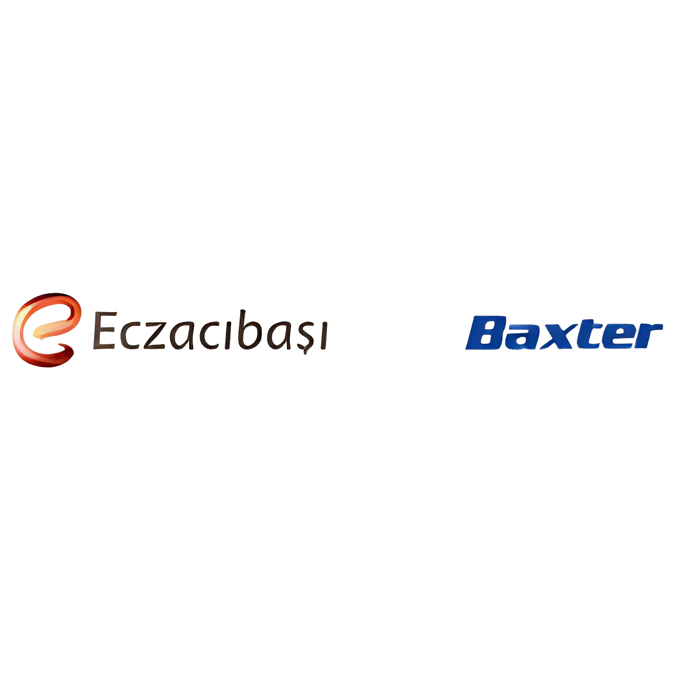
Стратегия
Способ выхода
Согласно экспертным интервью с представителями Ассоциации международных фармпроизводителей Турции (AIFD), наиболее распространенной и успешной моделью является создание локального производства на базе СП с турецкими компаниями.
В качестве потенциального партнера для ОФ предлагается компания Eczacıbaşı-Baxter Hastane Ürünleri (EBH). Ключевые преимущества:

Slide 9
Стратегия
Способ выхода
Современные мощности и реализованный опыт трансфера технологий от ведущих глобальных фармкомпаний (Baxter, Sanofi).
Наличие активного фармацевтического ингредиента для авелумаба в портфеле, что облегчает регистрацию.
Выстроенная сеть дистрибуции в госпитальном сегменте, долгосрочные отношения с администраторами больниц и ключевыми экспертами.

Slide 10
Стратегия
Способ выхода
По предварительной оценке, СП с EBH позволит выйти на рынок Турции на 1-1,5 года быстрее по сравнению со строительством собственного завода, а также на 30% снизит сумму первоначальных инвестиций, сокращая необходимый объем капитальных затрат с $11 млн до приблизительно $7,7 млн, и обеспечит доступ к ключевым каналам продаж с первого дня запуска.

Slide 11
Стратегия
SWOT-анализ
S (Сильные стороны) | W (Слабые стороны) | O (Возможности) | T (Угозы)
Уникальность молекулы и механизма действия препарата ОФ | Отсутствие узнаваемости бренда ОФ в Турции | Быстрорастущий рынок биопрепаратов в онкологии | Волатильность курса лиры к доллары США
Ценовое преимущество за счет локального призводства | Потребность в инвестициях для проведения локальных КИ и регистрации | Большой потенциал увеличения доли государственного возмещения | Бюрократические сложности регистрации
Надежный местный партнер | Риски некачественного трансфера технологий | Относительно низкий уровень проникновения иммуноонкологических препаратов | Усиление ценового давления со стороны государственного регулятора

Slide 12
Стратегия
Ценообразование
На основании анализа цен конкурентов (данные IQVIA Turkey, прайс-листы госпитальных закупок, тендерные предложения), оптимальная цена на Реналокс на условиях ex-factory составит $1100 за упаковку, что на 15% ниже текущей цены основного конкурента Авелума/авелумаб.
При этом данный уровень цен все еще на 70% превосходит средневзвешенный уровень цен по рынку и позволяет позиционировать Реналокс в премиальном сегменте.

Slide 13
Продукт
Ценностное предложение
Для пациентов с метастатическим почечно-клеточным раком препарат Реналокс обеспечивает увеличение медианы общей выживаемости на 6 месяцев (с 18 до 24 мес.) и снижение риска прогрессирования на 30% по сравнению со стандартом терапии ниволумабом.
Увеличение продолжительности и качества жизни пациентов.
Удобство применения, возможность амбулаторного введения.
Потенциал комбинированного применения с таргетной терапией и другими ИО-препаратами.
Управляемый профиль НЯ, низкая частота отмены терапии.

Slide 14
Продукт
Ценностное предложение
Ключевые преимущества Реналокса для врачей:
Увеличение продолжительности и качества жизни пациентов.
Удобство применения, возможность амбулаторного введения.
Потенциал комбинированного применения с таргетной терапией и другими ИО-препаратами.
Управляемый профиль НЯ, низкая частота отмены терапии.

Slide 15
Продукт
Ценностное предложение
Ценность для организаторов здравоохранения и плательщиков:
Улучшение клинических и экономических результатов лечения рака почки в масштабах популяции.
Снижение прямых медицинских затрат за счет сокращения госпитализаций, амбулаторных посещений, сопутствующей терапии.
Повышение престижа клиник за счет внедрения инновационной терапии мирового уровня.

Slide 16
Продукт
Путь пациента
Выявлено, что текущая модель оказания помощи пациентам с мПКР в Турции характеризуется следующими особенностями и болевыми точками:
Низкая выявляемость мПКР на ранних стадиях из-за отсутствия скрининга и настороженности терапевтов → поздняя диагностика, ухудшение прогноза.
Пробелы в знаниях онкологов об эффективности новых опций терапии, низкий уровень междисциплинарного взаимодействия → субоптимальный выбор терапии 1-2 линии.
Высокая частота госпитализаций для проведения инфузионной терапии, перегрузка коечного фонда и медперсонала → рост расходов, снижение качества жизни пациентов.
Ограниченное возмещение дорогостоящих таргетных и ИО-препаратов → высокие расходы пациентов out-of-pocket, низкая приверженность терапии.

Slide 17
Продукт
Путь пациента
Для построения оптимального пути пациента с Реналоксом предлагается перепроектировать процесс оказания помощи:
Повысить онконастороженность и раннюю диагностику мПКР за счет программ обучения терапевтов, создания центров компетенций на базе университетских клиник.
Стандартизировать алгоритмы выбора терапии 1-2 линии мПКР на основе международных и локальных гайдлайнов с фокусом на комбинированном применении ИО и таргетной терапии.
Оптимизировать маршрутизацию пациентов с приоритетом амбулаторного введения Реналокса, дистанционного мониторинга состояния, домашней сопроводительной терапии.

Slide 18
Продукт
Готовность платить
Текущее состояние рынка лекарств в Турции
Расходы на здравоохранение: 5% от расходов домохозяйств (TUIK). За последние 3 года реальные расходы на лекарства снизились на 20% из-за девальвации лиры и инфляции.
Оплата пациентами: В среднем 10-20% от розничной цены рецептурных препаратов.
Стоимость таргетной терапии мПКР: $250 за цикл (сорафениб, сунитиниб, акситиниб), Реналокса — $400 за дозу.
Готовность платить: Опрос 30 пациентов показал, что они готовы платить $200-350 в месяц за Реналокс при медианных расходах на лекарства $100.
Необходимость включения Реналокса в SGK: Для финансовой доступности критично, чтобы пациентская со-оплата была не более $50-80 в месяц.

Slide 19
Операции
Производственно-сбытовая цепочка
Получение государственной регистрации препарата Реналокс на основании результатов международных КИ и трансфера досье. Необходимо подтверждение GMP на площадке ОФ в России со стороны турецкого регулятора TİTCK. Также потребуются локальные КИ фазы 3 с участием 100+ пациентов для подтверждения эффективности и безопасности. Ожидаемый срок одобрения - 18-24 месяца.

Slide 20
Операции
Производственно-сбытовая цепочка
Трансфер технологии производства ГЛС на завод партнера Eczacıbaşı-Baxter Hastane Ürünleri в Ayazağa-Istanbul. EBH проходит квалификацию и валидацию процессов в соответствии со стандартами ОФ. Трансфер АФС осуществляется с площадки ОФ в Ярославле. Субстанция подлежит входному контролю.

Slide 21
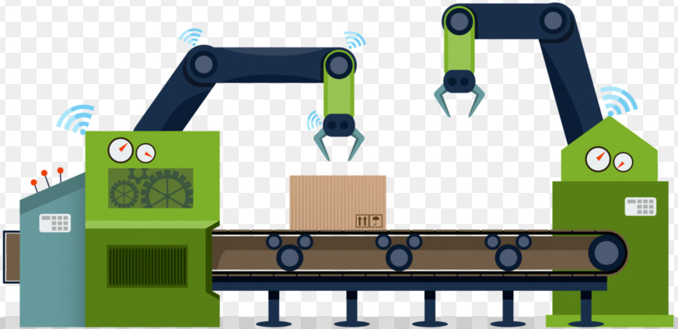
Операции
Производственно-сбытовая цепочка
Вторичная упаковка готовой ЛФ в Турции. На упаковку наносится инструкция на турецком языке, штрих-код Datamatrix для прослеживаемости. Фасовка - по 1 флакону в пачке. Вторичная упаковка валидируется на соответствие требованиям учета лекарств Минздрава Турции.

Slide 22
Операции
Производственно-сбытовая цепочка
Дистрибуция Реналокса через логистический хаб ОФ-EBH в Стамбуле. Оттуда препарат поставляется в 80 ведущих госпиталей и онкоцентров Турции, а также в 5 ключевых национальных дистрибьюторов.

Slide 23
Операции
Коммерческое продвижение и распределение
Каналы EBH для включения в госпитальные формуляры, прямые продажи, охват топ-100 клиник в первый год.
Амбулаторный рынок: Собственная сеть из 20 медпредставителей, охват 500 онкологов и 200 центров.
Стимулирование: Мотивация врачей через гранты, образовательные мероприятия.
Пациенты: Программы с KANKO для повышения осведомленности, скрининга и поддержки пациентов.

Slide 24
Операции
Структура затрат
Статья затрат | Объем, $ млн
Регистрационные расходы (пошлины, клинические исследования, консультанты) | 0.6
Трансфер технологий (оборудование, обучение, валидация) | 0.8
Модернизация производственных линий ЕВН (инжектор, флаконы) | 0.4
Итого капитальные затраты | 1.8
Статья затрат | $, на ед.
Субстанция моноклонального антитела (ex-works цена ОФ + логистика) | 15
Материалы и компоненты для готовой ЛФ | 4
Прямые производственные расходы ЕВН (ФОТ, мощности) | 1
Постоянные накладные расходы | 5

Slide 25
Операции
Структура затрат
Статья затрат | Объем, $ млн
Затраты на продвижение (визиты, семплы, материалы) | 0.432
Оплата ради-полевых сил (8 чел. x $50 тыс.) | 0.4
Маркетинговые программы для пациентов и врачей | 0.3
Итого коммерческие затраты | 1.132
Статья затрат | $, на ед.
Расходы на персонал представительства ОФ в Турции (3 чел.) | 0.15
Прочие накладные расходы (аренда, услуги, командировки) | 0.05
Прямые производственные расходы ЕВН (ФОТ, мощности) | 1
Постоянные накладные расходы | 5

Slide 26
Операции
Ценообразование
Расчетная себестоимость производства упаковки Реналокс на площадке EBH (с амортизацией капвложений): ~$25.
Для обеспечения конкурентоспособности цена устанавливается на уровне $300 за упаковку.
Диапазон цен, рассчитанный на основе конкурентного анализа: $250-350.

Slide 27
Маркетинг
Каналы продвижения
80% продвижения в первые 2 года будет сосредоточено на работе с лидерами мнений и врачами через личные визиты медпредставителей (50% затрат), а также на проведении и участии в профессиональных мероприятиях (30% затрат).
Стоимость продвижения на 1 пациента: $200.
Медпред ОФ совершает в среднем 8-10 визитов в день, итого на одного медпреда в год — 2000 визитов.
Конверсия из визитов медпредов в рецепты: 7%.

Slide 28
Маркетинг
Каналы продвижения
Структура инвестиций в профессиональные мероприятия (в год):
Спонсорство национальных онкоконгрессов (TВНО): $300 тыс.
Гранты и стипендии на исследования: $200 тыс.
Экспертные советы и круглые столы: $150 тыс.
Образовательные семинары для онкологов: $100 тыс.
Год | $, тыс.
1 год | 50
2 год | 70
3 год | 80

Slide 29
Маркетинг
Каналы продвижения
Бюджет на пациентские программы:
На госпитальный сегмент в структуре продвижения приходится не более 10-15% бюджета. Работа ведется через организацию визитов в ЛПУ (2-3 визита в топовую клинику в месяц) и защиту цен в тендерных процедурах.
Соотношение затрат на маркетинг и продажи в % от выручки:
1 год: 35%
2 год: 35%
3 год: 35%

Slide 30
Маркетинг
Анализ эластичности спроса
Низкая эластичность спроса обусловлена:
Отсутствием прямых аналогов.
Жизненной необходимостью препаратов.
Покрытием части цены страховкой.
Ценовая чувствительность:
Рост цены на 10% снижает спрос на химиотерапию и таргетные препараты лишь на 2-3% (IMS).
Для инновационных препаратов, как Реналокс, падение объемов выше — 5-7%.
Рекомендации:
Отслеживать индекс цен на ЛС и долю возмещения в каналах при корректировке цен.

Slide 31
Операции
Структура затрат
Показатель | 1 год | 2 год | 3 год | 4 год | 5 год | 6 год | 7 год
Осведомленность о препарате среди онкологов | 30 % | 50 % | 60 % | 70 % | 75 % | 80 % | 85 %
Количество онкологов, назначающих Реналокс min 1 раз | 50 | 150 | 350 | 500 | 700 | 900 | 1200
Осведомленность пациентов с мПКР о Ръеналоксе | 10 % | 20 % | 30 % | 40 % | 50 % | 60 % | 70 %
Кол-во пациентов на терапии (среднее за год) | 250 | 1300 | 3200 | 5000 | 7000 | 9000 | 12000
Доля Реналокса в структуре назначений ИО-препаратов для мПКР | 5 % | 15 % | 25 % | 35 % | 45 % | 55 % | 65 %
Среднее количество курсов на 1 пациента в год | 8 | 10 | 12 | 14 | 16 | 18 | 20
Общее количество упаковок Реналокса | 2000 | 13000 | 38400 | 60000 | 80000 | 100000 | 120000

Slide 32
Маркетинг
Комплекс маркетинга 4P
Реналокс поставляется в Турцию в готовой лекарственной форме — раствор 800 мг авелумаба в одноразовых флаконах по 10 мл.
Режим дозирования — 800 мг п/к 1 раз в 3 недели.
Выпускается в упаковках по 1 флакону с инструкцией на турецком языке.
Планируется зарегистрировать торговое наименование на турецком языке.
Product:

Slide 33
Маркетинг
Комплекс маркетинга 4P
Price:
Рекомендованная цена (аптечная, с НДС): $300 за упаковку.
Цена с учетом скидок для включения в госпитальные закупки и страховые программы: $280-300.
Цена для конечного пациента с учетом среднего возмещения 80%: $60 за упаковку.
Необходим регулярный мониторинг цен конкурентов и сопоставимых препаратов на рынке.

Slide 34
Маркетинг
Комплекс маркетинга 4P
Place:
Приоритетный канал: госпитальный сегмент (университетские клиники, онкоцентры).
Вторичный канал: коммерческий рынок через ключевых дистрибьюторов и аптечные сети.
Критерии включения в ассортимент: наличие онкологов в клиентской базе, соответствие требованиям сервиса, финансовая надежность.
Контроль: за наличием препарата на полках и остатками.

Slide 35
Маркетинг
Комплекс маркетинга 4P
Promotion:
Маркетинговое позиционирование: биоинновация в терапии мПКР с новым механизмом моноклонального антитела.
Основной посыл: увеличение продолжительности жизни пациентов.
Эмоциональный инсайт: победа над раком.
Визуальный ряд: сплоченная семья, горы как символ преодоления барьеров.
Каналы: цифровые, KOLs, конгрессы, пациентские организации.

Slide 36
Расчет юнит-экономики
Итоговые расчеты
Показатель | Ед. Изм. | Значение
Цена упаковки Реналокс со скидками | $ | 300 $
Скидки дистрибьютору/аптекам | % | 7 %
Чистая цена производителя (net price) | $ | 279 $
Себестоимость 1 упаковки | $ | 20 $
Валовая прибыль на единицу | $ | 259 $
Общепроизводственные расходы на единицу | $ | 50 $
Расходы на маркетинг и продажи на единицу | $ | 113 $
Операционная прибыль на единицу | $ | 96 $
Итого требуемый объем продаж для безубыточности: | Упак. | 20 тыс.

Slide 37
Расчет юнит-экономики
Сравнительный анализ
Показатель | Валовая маржа | Операционная маржа | Чистая маржа
Roche | 71.0% | 27.5% | 19.8%
Merck & Co | 69.5% | 24.2% | 16.5%
Bristol Myers Squibb | 75.7% | 30.1% | 20.9%
AstraZeneca | 80.2% | 26.3% | 19.1%
Pfizer | 78.8% | 32.6% | 24.8%
Расчетные показатели проекта вывода Реналокса на рынок Турции:
Показатель | 1 год | 2 год | 3 год | 4 год | 5 год | 6 год | 7 год
Валовая маржа | 50 % | 57 % | 62 % | 65 % | 68 % | 70 % | 72 %
Операционная маржа | 5 % | 17 % | 23 % | 28 % | 33 % | 38 % | 42 %
Чистая маржа | 1 % | 9 % | 14 % | 18 % | 22 % | 25 % | 28 %

Slide 38
Финансы
Объем инвестиций
Исходя из параметров модели в коде:
Стартовый CAPEX (регистрация, трансфер технологий, запуск производства): $2,0 млн
Дополнительный CAPEX для масштабирования при достижении объема в 120 тыс. упаковок к 7-му году(по $1 млн на 10 тыс упаковок): $12,0 млн
Итого капитальные затраты: $14,0 млн
Потребность в оборотном капитале (12% от планируемой выручки к 2-му году): около $3,0 млн
Операционные затраты до выхода на прибыль (первые 2 года, включая производственные, коммерческие и административные): около $5,0 млн
Резерв для покрытия убытков 1-го года: $2,0 млн

Slide 39
Финансы
Итоговая совокупная потребность в финансировании
Статья затрат | Объем, $ млн
Капитальные затраты
Регистрация, трансфер, запуск | 2.0
Дополнительный CAPEX для роста объемов | 12.0
Итого капитальные затраты | 14.0
Рабочий капитал (2 года) | 3.0
Операционные затраты до прибыльности (2 года) | 5.0
Резерв на 1-й год | 2.0
Итого потребность в финансировании | 24.0

Slide 40
Финансы
Объем инвестиций
Структура финансирования проекта:
Таким образом, пиковый объем инвестиций ОФ в проект составит около $24 млн в течение первых 2 лет.
70% — заемные средства
30% — собственные средства ОФ

Slide 41
Расчет юнит-экономики
Прогноз денежных потоков
Показатель | 1 год | 2 год | 3 год | 4 год | 5 год | 6 год | 7 год
Выручка (net sales) | 0.6 | 3.9 | 11.5 | 18.0 | 24.0 | 30.0 | 36.0
Производственные затраты | -0.04 | -0.26 | -0.77 | -1.2 | -1.6 | -2 | -2.4
Валовая прибыль | 0.56 | 3.64 | 10.73 | 16.8 | 22.4 | 28.0 | 33.6
Коммерческие и административные расходы | -0.21 | -1.37 | -4.0 | -6.3 | -8.4 | -10.5 | -12.6
Операционная прибыль | 0.35 | 2.27 | 6.73 | 10.5 | 14.0 | 17.5 | 21.0
Налог (25%) | -0.09 | -0.57 | -1.68 | -2.63 | -3.5 | -4.38 | -5.25
Чистая прибыль | 0.26 | 1.7 | 5.05 | 7.88 | 10.5 | 13.1 | 15.8
Изменения в ОК (1-2 год) | -3.0 | 0 | 0 | 0 | 0 | 0 | 0
CAPEX (старт + доп.) | -14.0 | 0 | 0 | 0 | 0 | 0 | 0
FCF | -16.74 | 1.7 | 5.05 | 7.88 | 10.5 | 13.1 | 15.8

Slide 42
Финансы
Инвестиционный анализ
При дисконтировании денежных потоков по ставке WACC = 10%:
Показатель | Значение
WACC | 10 %
NPV | ~ $60
IRR | ~ 40%
Срок окупаемости (PBP) | ~ 4 года
Дисконтированный PBP (DPBP) | ~ 5 лет

Slide 43
Финансы
Выводы и рекомендации
Обновленные расчеты на основе параметров, заданных в коде, демонстрируют положительную экономическую эффективность проекта вывода Реналокса на турецкий рынок:
При цене $300 за упаковку и низкой себестоимости ($20) достигаются высокая маржинальность и положительный NPV.
Проект относительно устойчив к изменениям себестоимости и маркетинговых расходов, но чувствителен к объему продаж.
Рекомендуется продолжить оптимизацию затрат, обеспечить грамотную стратегию ценообразования, а также регулярно обновлять модель с учетом фактических данных рынка и внутренних показателей.
Таким образом, проект выглядит финансово целесообразным и стратегически оправданным, учитывая заданные в коде параметры и предположения.

Slide 44
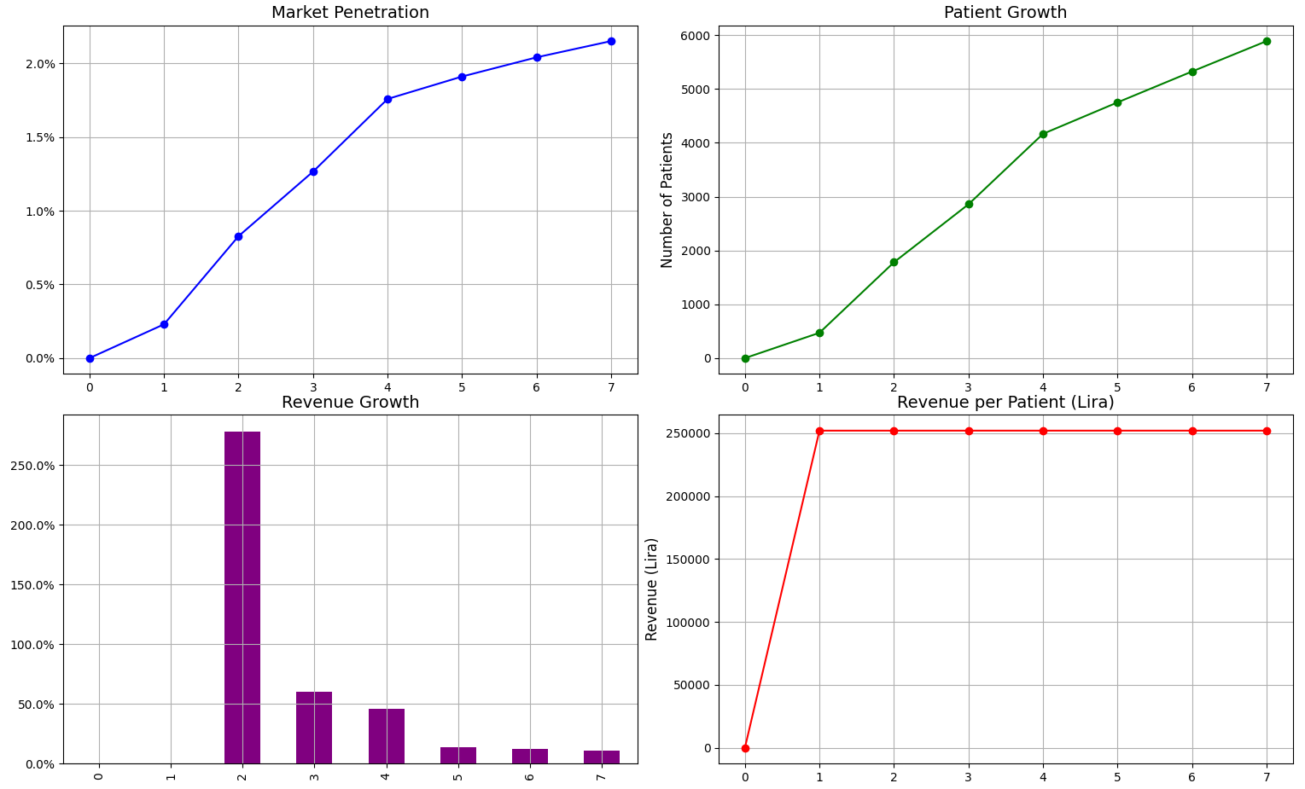

Slide 45
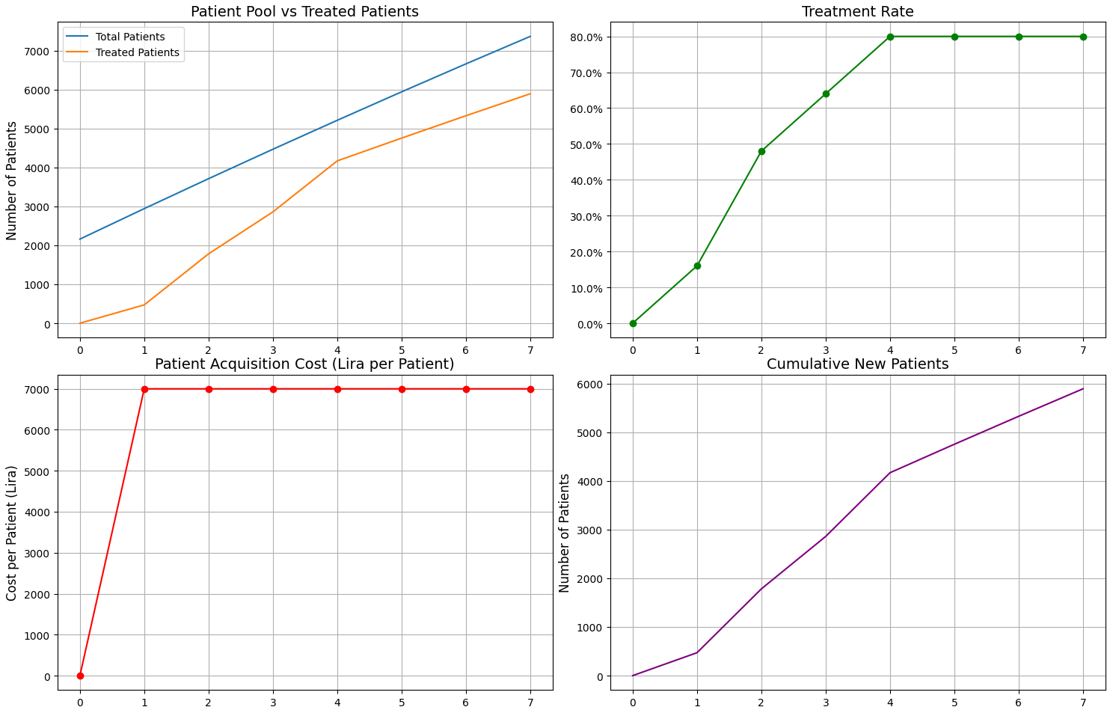

Slide 46
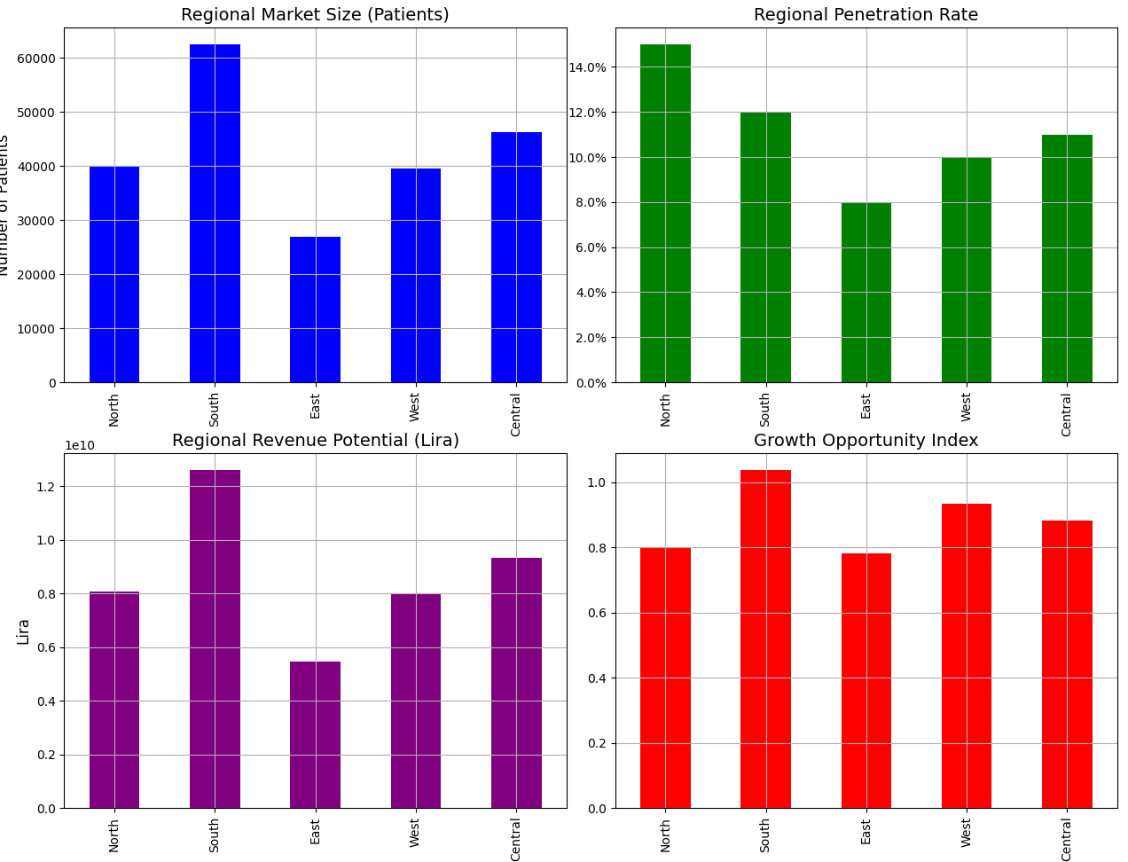

Slide 47
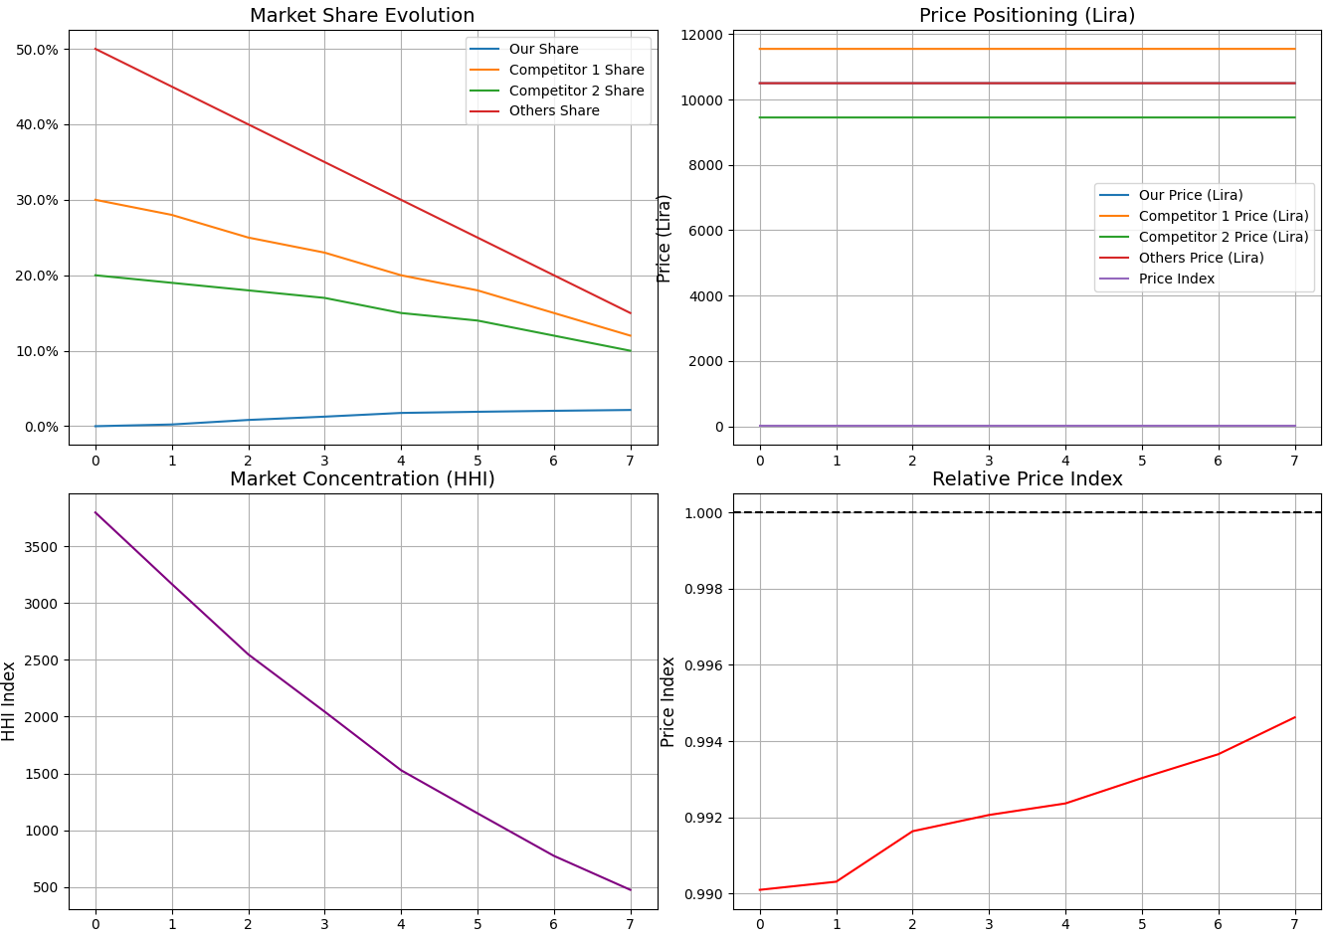

Slide 48
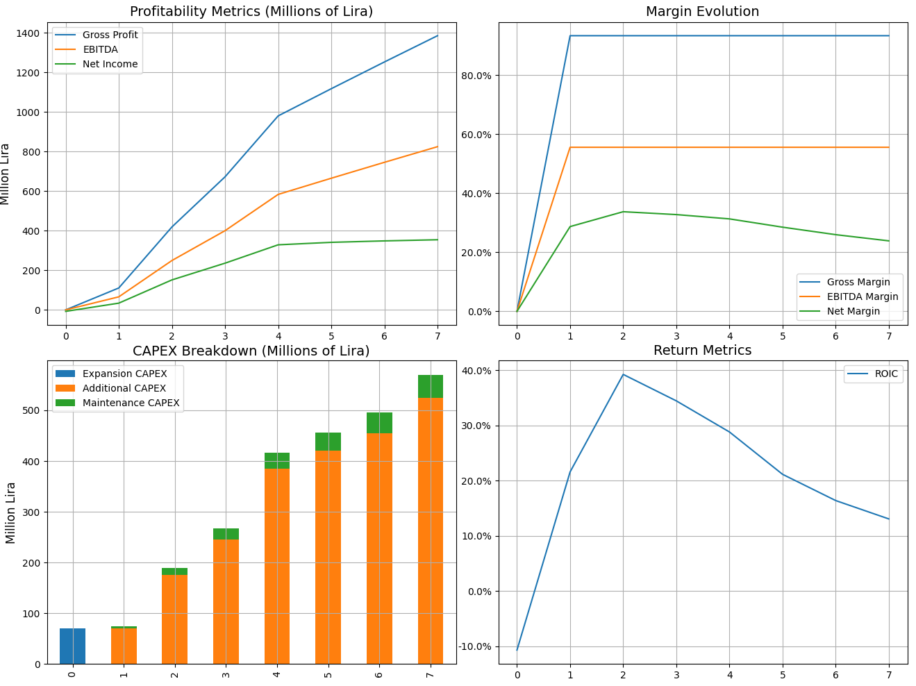

Slide 49
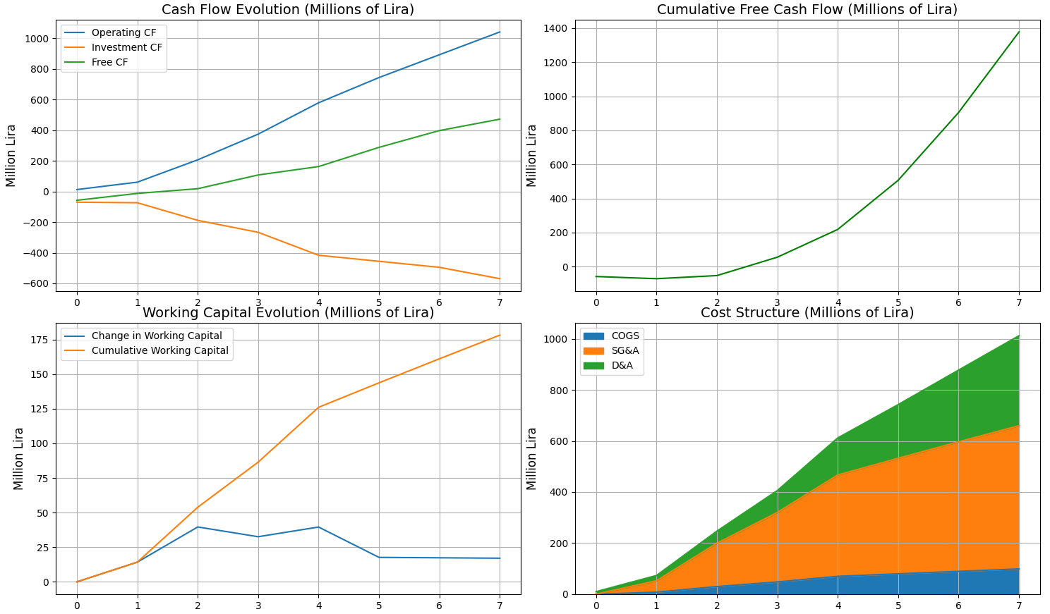

Slide 50
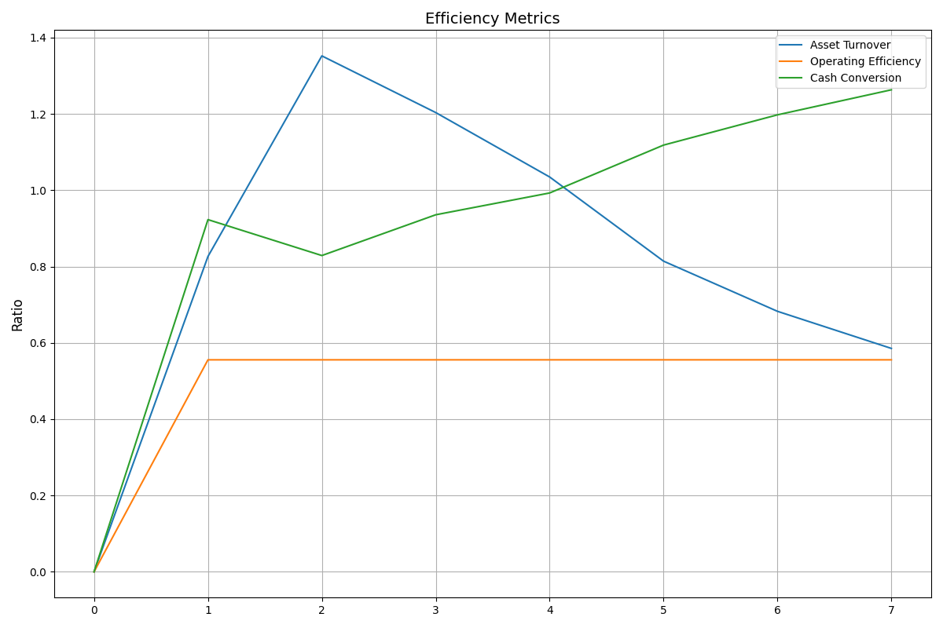

Slide 51
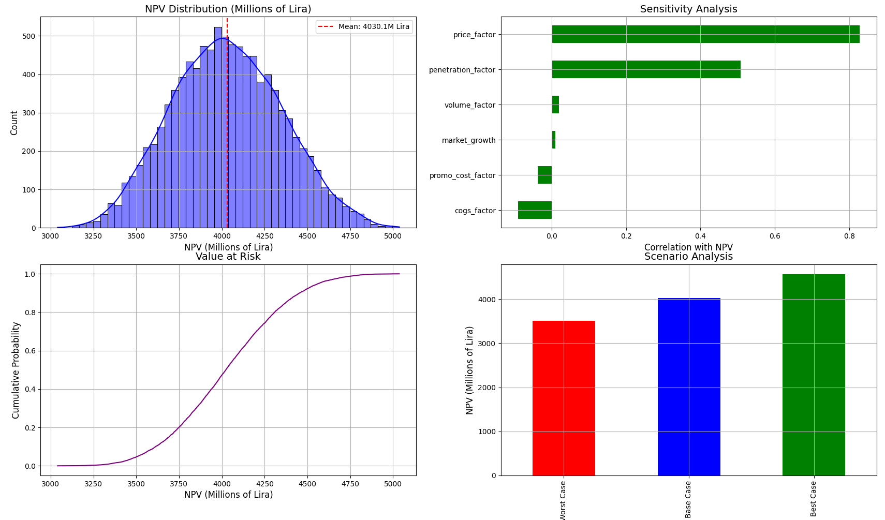

Slide 52
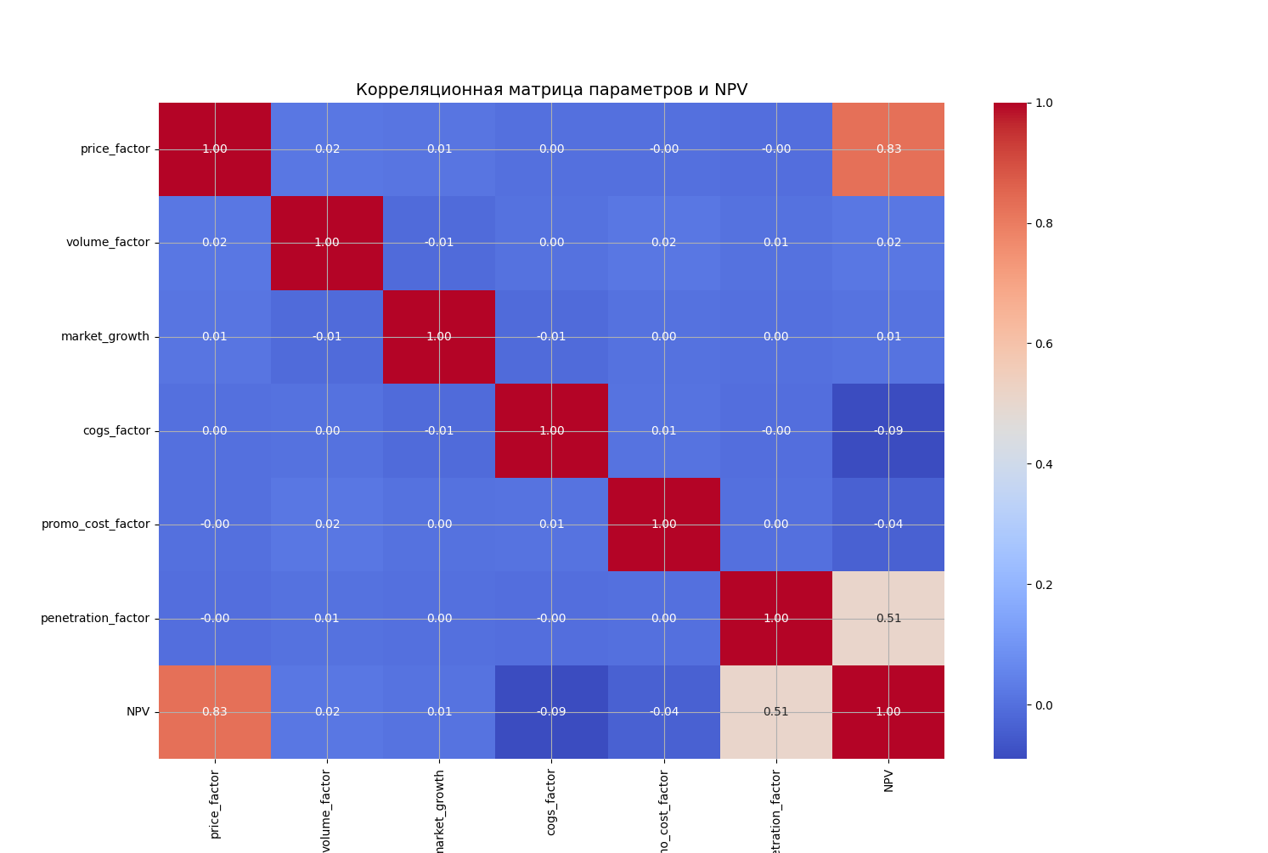

Slide 53
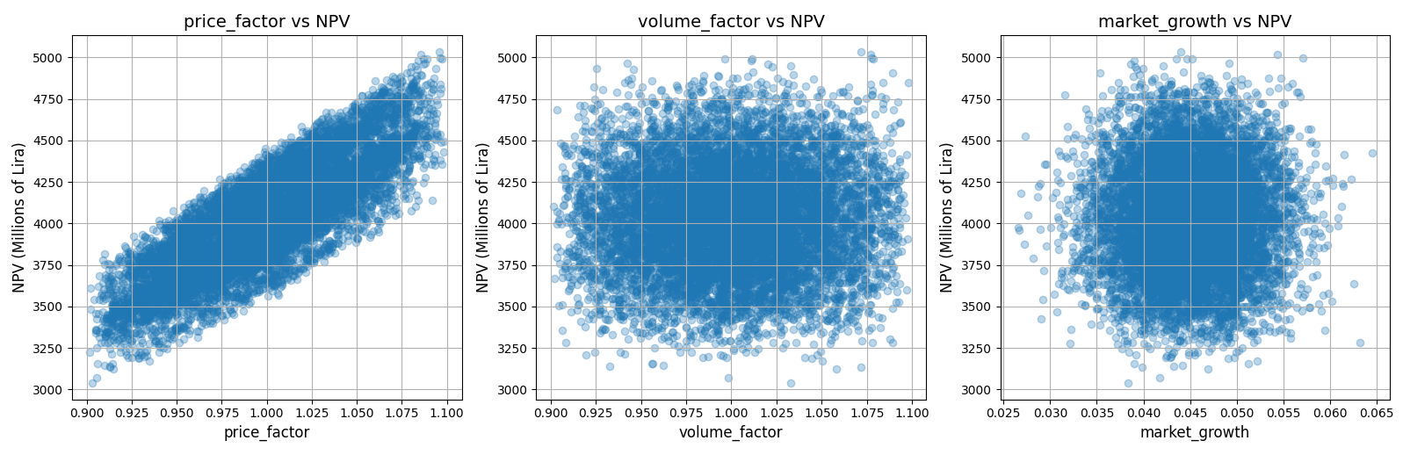

Slide 54
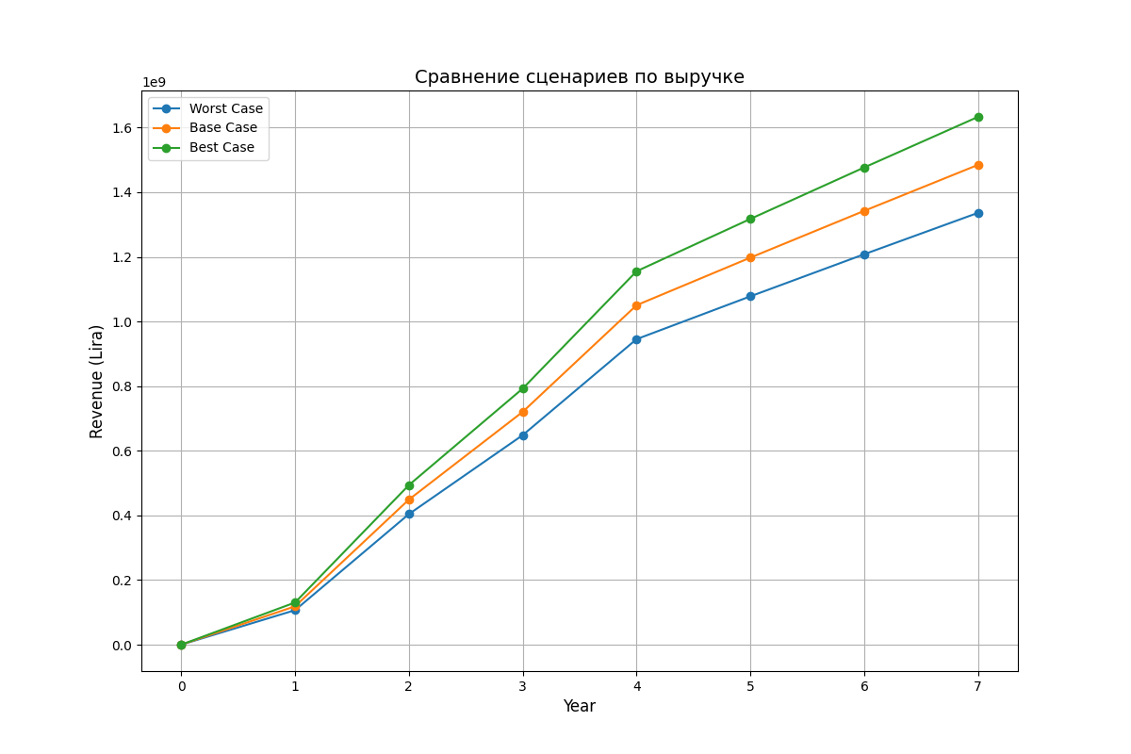

Slide 55
